Slide 1
Ustavující jednání Národní rady elektronického zdravotnictví
26. září 2024

Slide 2
Program jednání
Zahájení
Schválení programu jednání
Úvod
Představení účelu a působnosti Národní rady elektronického zdravotnictví
Informace k činnosti, statut a jednací řád
Představení řídící struktury elektronizace zdravotnictví
Novinky novely zákona o elektronizaci zdravotnictví
Žádanka
Sdílený záznam – řidičský a zbrojní průkaz
Novela vyhlášky o zdravotnické dokumentaci
Vyhláška o telemedicínských zdravotních službách
Certifikační autorita
Afinitní domény a sdílení zdravotnické dokumentace
Standardy elektronického zdravotnictví – stav a harmonogram
Různé
Projednání návrhu na ustavení Pracovní skupiny pro telemedicínu a inovativní digitální technologie
Různé

Slide 3
01
Zahájení

Slide 4
02
Schválení programu jednání

Slide 5
Schválení programu jednání
Návrh usnesení:
„Národní rada elektronického zdravotnictví schvaluje navržený program jednání.“

Slide 6
03
Úvod
Představení účelu a působnosti Národní rady elektronického zdravotnictví
Informace k činnosti, statut a jednací řád

Slide 7
Role a způsob práce NReZ
Plní koordinační roli při přípravě, implementaci a hodnocení úspěšnosti strategických rozvojových plánů a další specifické činnosti, jež často přesahují rámec jednotlivých odborností a působnosti subjektů zastoupených v Národní radě.
Má pravomoc vytvářet pracovní skupiny a týmy pro řešení odborných a organizačních záležitostí v jednotlivých oblastech.
Na základě projednávaných dokumentů a předložených materiálů vypracovává podklady a přijímá usnesení k odborným otázkám digitalizace zdravotnictví.
Veškerá usnesení a jiné výstupy Národní rady jsou základním podkladem pro činnost představeného útvaru, v jehož gesci je digitalizace zdravotnictví.

Slide 8
Role a způsob práce NReZ
vyjadřuje se k aktuálním otázkám v oblasti digitalizace zdravotnictví včetně jeho financování a plní další úkoly dle aktuálního zadání ministra,
vyhodnocuje předložené náměty a potřeby členů Národní rady a v případě shody navrhuje upřednostňování těchto požadavků,
průběžně hodnotí uložené úkoly a průběžně monitoruje pokrok v realizaci prioritních záměrů, připravuje Výroční zprávu o stavu elektronického zdravotnictví v ČR,
schvaluje podklady pro účely strategického plánování a rozvoje elektronického zdravotnictví, včetně predikcí pro dohodovací řízení, HTA analýz a programových dokumentů,
identifikuje projekty, které by mohly být financovány z veřejných zdrojů, případně se spoluúčastí organizací zastoupených v Národní radě,
předkládá návrhy na projekty s účastí organizací zastoupených v Národní radě, projednává využití dostupných zdrojů,
podává podněty a připomínky ke strategickým dokumentům v oblasti výzkumu v oblasti elektronického zdravotnictví,
řeší další úkoly požadované ministrem.

Slide 9
Národní strategie elektronického zdravotnictví 2035
Revize Národní strategie elektronického zdravotnictví – 06/2024
Vyhodnocení monitorovací zprávou – důvody revize:
Aktualizace a zohlednění centrálních projektů
Implementace nařízení EHDS
Národní strategie elektronického zdravotnictví 2035
Národní rada elektronického zdravotnictví v roli Řídícího výboru
Po projednání a schválení ministrem zdravotnictví
Implementační plán
Akční plán

Slide 10
04
Představení řídící struktury elektronizace zdravotnictví
Projektové/výkonné/řídící vrstvy

Slide 11
Výchozí organizační struktura pro realizaci projektů digitalizace
NCEZ
Odbor národního centra elektronického zdravotnictví
Oddělení interoperability
Oddělení architektury
Projektové oddělení
V rámci oddělení dispozici kapacity v součtu 22FTE
Manažer NCEZ
Architekt eHealth ČR
Medical Information Officer
Koordinátor mezinárodních projektů
Komunikační manager
Právní konzultant
Analytik / BA
Analytik M&E
Expert na certifikaci informačních systémů a QA
Expert na implementační standardy pro eHealth
Expert na obsahové standardy a interoperabilitu
Lékařský konzultant
Architekt rozvoje služeb EZ
Architekt EA
Architekt ICT
Architekt KB
Programový manažer
Projektový manažer
Analytik / BA 2
Projektový administrátor
Nezbytné zajištění kapacit pro odbornosti:

Slide 12
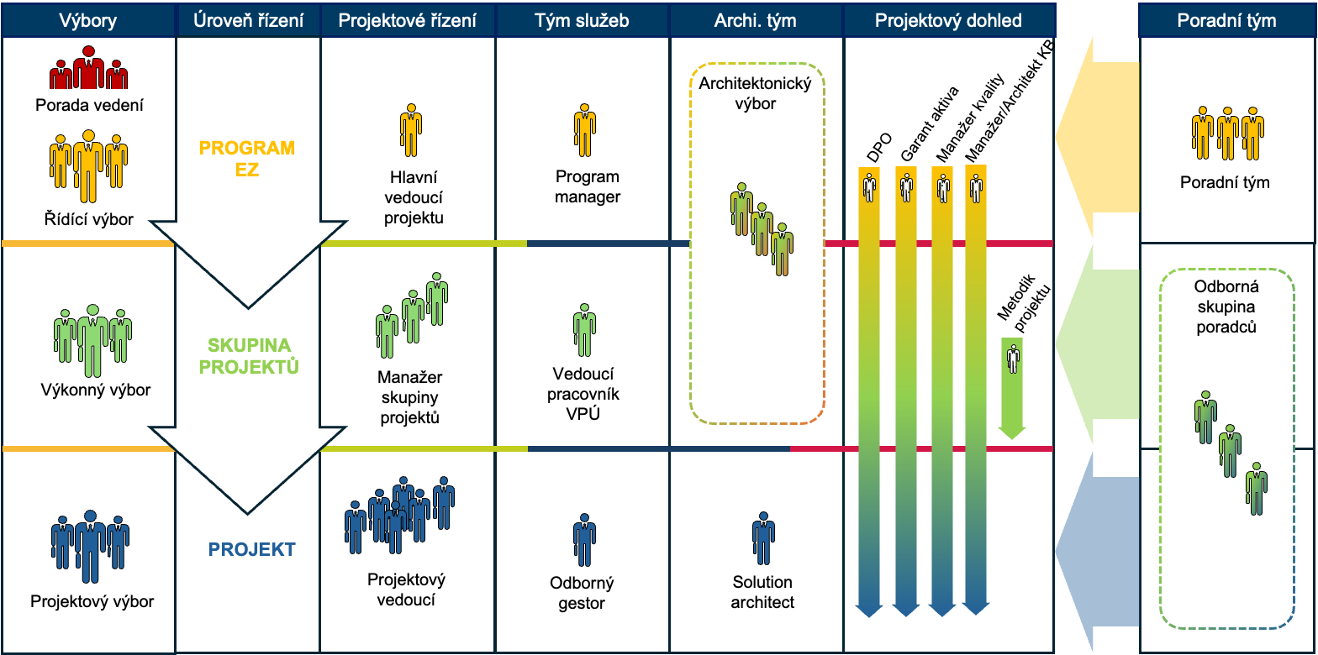
Organizační struktura pro realizaci projektů elektronizace zdravotnictví

Slide 13
Pracovní skupiny, poradní orgány MZ
Ministr zdravotnictví
Národní rada elektronického zdravotnictví
Pracovní skupina pro telemedicínu a inovativní digitální technologie
Pracovní skupina pro EHDS
Koordinační role při přípravě, implementaci a hodnocení úspěšnosti strategických rozvojových plánů
Digitální zmocněnec
Výbor pro programové řízení digitalizace zdravotnictví
Rezortní architektonický výbor elektronizace zdravotnictví
Pracovní skupina pro Interooperabilitu
Koordinace aktivit mezi realizovanými projekty.

Slide 14
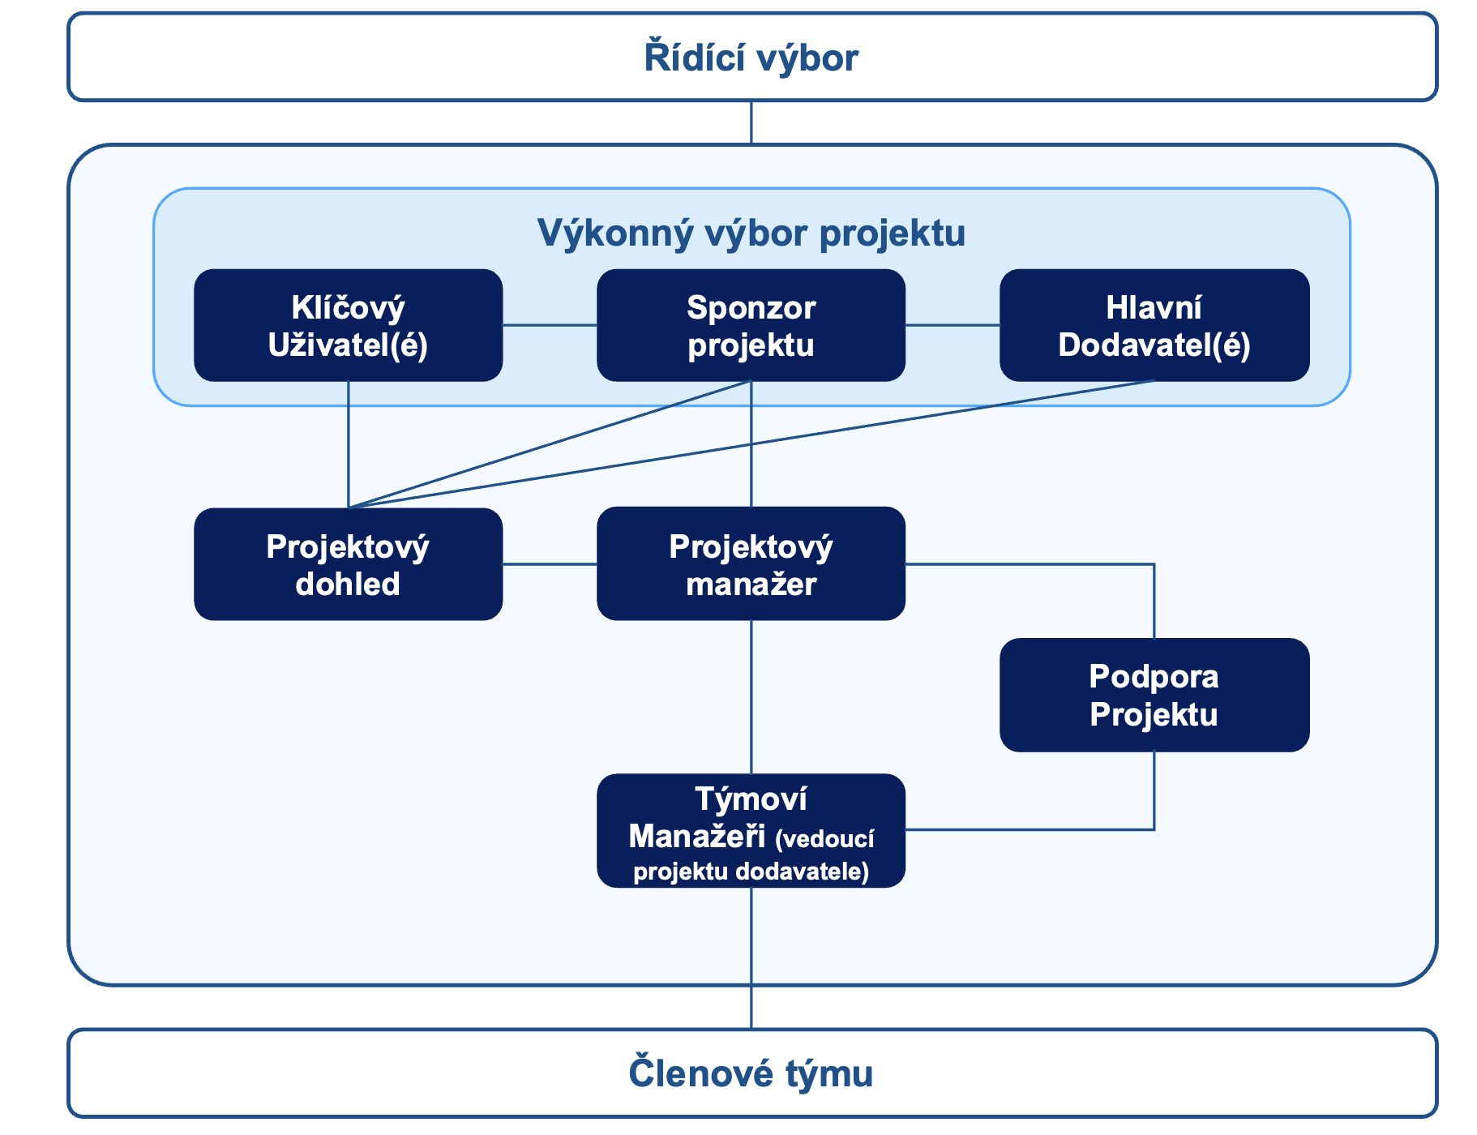
Podpůrné dokumenty - stanovení podmínek realizace, metodika řízení

Slide 15
Představení řídící struktury elektronizace zdravotnictví
Návrh usnesení:
„Národní rada elektronického zdravotnictví bere na vědomí podanou informaci“

Slide 16
05
Novinky novely zákona o elektronizaci zdravotnictví
Žádanka
Sdílený záznam – řidičský a zbrojní průkaz
Novela vyhlášky o zdravotnické dokumentaci
Vyhláška o telemedicínských zdravotních službách
Certifikační autorita

Slide 17
Elektronizace, digitalizace a LEGISLATIVA
Stávající zákon č.325/2021 Sb. o elektronizaci zdravotnictví
Účinnost od 1.1.2022
Legislativní rámec nezbytný pro přípravu a realizaci centrálních projektů.
Z důvodu nutnosti přijetí byly z původního návrhu odstraněny komponenty, které byly pro návaznou novelu uvedeny v důvodové zprávě.
Příprava a realizace klíčových projektů byla zahájena se zpožděním, a to z důvodu nutnosti vybudování kapacitního zázemí, nezbytné dostupnosti dostatečných finančních prostředků a také provozních komplikací, které byly zapříčiněny epidemií COVID19.

Slide 18
Elektronizace, digitalizace a LEGISLATIVA
Novela zákona č. 325/2021 Sb. o elektronizaci zdravotnictví
Účinnost od 1.1.2026
Vybudováno kapacitní zázemí pro realizaci (NCEZ), realizována VZ a zahájena spolupráce s partnery
V rámci novely doplněny komponenty uvedené v důvodové zprávě „původního“ znění zákona a také potřebné funkcionality k realizaci v rámci centrálních projektů.
07/2024, Předložení návrhu zákona Legislativní radě vlády bez rozporu.

Slide 19
Klíčové projekty elektronizace, projekty a funkcionality (1)
Kmenový registr pacientů
Registr oprávnění
Doplněny údaje o:
Registr oprávnění bude realizován za účelem udělování a řízení práv přístupů ke službám a údajům v v elektronickém zdravotnictví. Bude obsahovat např.
Zdravotní způsobilosti k řízení motorových vozidel podle zákona o silničním provozu. Cílem je okamžitá dostupnost informace v rámci například silniční kontroly o existenci zdravotní nezpůsobilosti.
identifikaci agendy
rozsah oprávnění k zastupování
datum vzniku, změny nebo zániku oprávnění k zastupování.
Údaj o tom, že je pacient držitelem oprávnění k nakládání se zbraněmi nebo municí podle jiného právního předpisu. Tento záznam umožní tuto informaci poskytnout lékaři, který v případě identifikace např. psychicky labilního pacienta může na možná související rizika upozornit PČR.

Slide 20
Klíčové projekty elektronizace, projekty a funkcionality (2)
Služby mobilní aplikace pro nahlížení na údaje – „EZKarta“
Realizováno prostřednictvím mobilní aplikace
Nové funkcionality plánovány souběžně s realizací centrálních projektů
Široké veřejnosti dostupný nástroj pro nahlížení a správu zdravotnické dokumentace
Služby vyžádaní zdravotních služeb – „eŽádanka“
Digitalizace frekventované agendy s klíčovými benefity pro pacienty i poskytovatele.
Přínosy pro zdravotní pojišťovny (trojcestná žádanka), elektronizace pro každodenní využití v rámci primární péče
Postupná implementace se zohledněním současných procesů i technických možností.
Sdílený zdravotní záznam - "Emergentní zdravotní záznam“
Vytvoření institutu základních a centrálně dostupných údajů o pacientovi.
V současné době pouze 3 hodnoty – krevní skupina, alergie a léčiva.
Využitelnost v rámci přednemocniční péče (RZP/RLP/LZS).

Slide 21
Klíčové projekty elektronizace, projekty a funkcionality (3)
Telemedicína (dle jiného právního předpisu - zákon č. 372/2011 Sb, součástí centrálních projektů)
Vytvoření organizačního a legislativního rámce telemedicíny.
Vytvoření hodnotícího, úhradového a realizačního rámce telemedicíny.
Komunikační platforma pro telemedicínu a pilotní spuštění služeb.
Služby vytvářející důvěru (certifikační autorita)
Elektronický podpis, časová razítka, pečeti.
Nezbytná komponenta pro vedení elektronické zdravotnické dokumentace.
Nahrazení aktuálně komerčních služeb a související úspory poskytovatelů.

Slide 22
Klíčové projekty elektronizace, projekty a funkcionality (3)
Novela vyhlášky o zdravotnické dokumentaci
V meziresortním připomínkovém řízení, bude předáno po odbavení k dalšímu legislativnímu procesu
Vyhláška o telemedicínských zdravotních službách
Ve vnitroresortním připomínkovém řízení, bude předáno po odbavení k dalšímu legislativnímu procesu

Slide 23
Novinky novely zákona o elektronizaci zdravotnictví
Návrh usnesení:
„Národní rada elektronického zdravotnictví bere na vědomí podanou informaci“

Slide 24
06
Afinitní domény -
sdílení zdravotnické dokumentace

Slide 25
Afinitní domény – sdílení zdravotnické dokumentace
AAfD budou vzájemně propojené a budou mezi sebou poskytovat služby výměny a sdílení elektronické zdravotnické dokumentace a elektronických zdravotních záznamů.
Veškerá komunikace sítě AAfD bude probíhat pomocí zabezpečené sítě CMS x.
Zároveň AAfD budou pomocí této sítě napojeny na centrální služby EZ, služby NAfD a služby NCPeH.
Napojení poskytovatelů zdravotních služeb bude probíhat pomocí zabezpečeného připojení přes veřejný internet, poskytovatelé, kteří jsou oprávněni využívat služby sítě CMS budou napojeni prostřednictvím CMS.
AAfD
CMS x
AAfD
AAfD
NCPeH
NAfD

Slide 26
2
Afinitní domény – sdílení zdravotnické dokumentace
Základním požadavkem na AAfD je poskytovat služby v souladu se standardy vydanými Ministerstvem zdravotnictví v požadované kvalitě, rozsahu a dostupnosti.
Interoperabilita
Zajištění provozu
Kybernetická bezpečnost
Interoperabilita
Zajištění provozu
Kybernetická bezpečnost
Zajištění dodržování standardů ze strany poskytovatelů
Vytvářet podmínky pro implementaci nových standardů (testovací prostředí, zajištění testování atp.)
Disponovat odborníky pro zavádění standardů
Provozovat prostředí v režimu vysoké dostupnosti 24x7 (99.9…)
Zajištění odpovídající kvality technické infrastruktury
Zajištění dostačené personální kapacity pro správu AAfD a TIF
Zavedení ISMS
Zajištění souladu s požadavky ZoKB
Připravit zázemí řízení KB v souladu s připravovanou novelou ZoKB (NIS2)
Provádět průběžné testování odolnosti proti kybernetickým útokům
Zajišťovat primárně služby:
Zajištění výměny a sdílení zdravotnické dokumentace v rámci prioritních kategorií
Služby sdílených úložišť
Zajištění organizace zapojené komunity poskytovatelů zdravotních služeb

Slide 27
Afinitní domény – sdílení zdravotnické dokumentace
78. výzva IROP – eHealth - SC 1.1 (MRR)
79. výzva IROP - eHealth - SC 1.1 (PR)
Výzvy vyhlášeny 26. 10. 2023 v celkovém objemu 2,4 mld. Kč EFRR
Zahájení příjmu žádostí o podporu 28. 11. 2023, 14:00 hod
Ukončení příjmu žádostí 28. listopadu 2024
Nejzazší datum ukončení realizace projektu 31. prosince 2027
Způsobilost výdajů od 1. ledna 2021 do data ukončení realizace projektu
80. výzva IROP - eHealth - SC 1.1 (ČR)
Pořízení nových nebo modernizovaných informačních systémů s celorepublikovou působností v oblasti eHealth
Nově pořízená nebo modernizovaná infrastruktura (HW, SW) určená výhradně pro informační systém s celorepublikovou působností v oblasti eHealth.
Doplnění kategorie - úprava - pro žadatele.
Ukončení připomínkování 06/2024
výzvy NPO č.22- eHealth
Výzva vyhlášena 6. 11. 2023
Ukončení příjmu žádostí 31. Srpna 2024 – v jednání
Nejzazší datum ukončení realizace projektu 31. Května 2026

Slide 28
Afinitní domény -
sdílení zdravotnické dokumentace
Návrh usnesení:
„Národní rada elektronického zdravotnictví bere na vědomí podanou informaci“

Slide 29
07
Standardy elektronického zdravotnictví – stav a harmonogram

Slide 30
Standardy elektronického zdravotnictví
Standardizace zdravotnické dokumentace
Interoperabilita - výměna zdravotnické dokumentace
Implementační specifikace (FHIR IG)
Výměna zdravotnické dokumentace jako optimalizace a ulehčení administrativy
Funkční specifikace – popis požadavků na všech úrovních modelu interoperability
End-to-end testování prověří možnost zápisu informací do klinického IS zdroje
Laboratorní žádanka
Žádanka obrazového vyšetření
Ambulantní zpráva
Propouštěcí zpráva z nemocnice
Záznam o výjezdu RZS
Hlášení výsledků laboratorních vyšetření do NZIS
Datové standardy
Pacientský souhrn
Zpráva z laboratorního vyšetření
Zpráva ze zobrazovacího vyšetření

Slide 31
Stručný popis výstupů
Funkční specifikace – popis požadavků na všech úrovních modelu interoperability
Legislativní
Regulační
Procesní (use case, workflow)
Informační (data set)
Sémantická (číselníky)
Technická (požadavky na technické řešení, uživatelské rozhraní, integraci s jinými systémy, bezpečnostní požadavky)
Součástí dodávky budou klinické informační modely
Implementační specifikace (FHIR IG)
národní profily použitých zdrojů FHIR R4 a R5
obchodní pravidla pro validaci zdrojů (invariants) vyjádřená pomocí jazyka FHIRPath
specifikace použitých číselníků (binding kódovaných elementů)
logický FHIR model data setů vytvořených ve WP2.1
mapování tohoto modelu na zdroje FHIR R4 a R5
logický model elementů DASTA a jeho mapování v odpovídajícím rozsahu na zdroje FHIR R4 a R5
Součástí Implementační specifikace bude UML model základních vztahů klíčových tříd, návody pro implementátory a příklady naplnění všech použitých zdrojů FHIR

Slide 32
Stručný popis výstupů
Ověření standardů
Ověření návrhu nových a významně inovovaných standardů formou pilotních implementací na vzorku anonymizovaných reálných dat. Pro každý use case bude nezbytné realizovat alespoň dvě pilotní implementace ve dvou různých IS různých dodavatelů a provést end-to-end testování na určeném množství reálných dat za účasti kliniků.
Smyslem testování je ověřit vhodnost navržených standardů. End-to-end testování prověří možnost zápisu informací do klinického IS zdroje, možnost vytvoření zprávy/dokumentu ve formátu FHIR, možnost převzetí zprávy/dokumentu jiným klinický systémem, možnost uložení zprávy/dokumentu a jejího věcného obsahu do klinického systému příjemce a možnost zobrazení této zprávy/dokumentu. Způsob zobrazení zdrojové a cílové informace musí být klinicky ekvivalentní.

Slide 33
Stručný popis výstupů
Nástroj pro publikaci klinických informačních modelů
Klinické informační modely budou vytvořeny ve zvoleném modelovacím nástroji a výsledný model bude uložen jako strojově čitelná datová struktura. Pro potřebu veřejné publikace modelu je nezbytné tuto strukturu transformovat do obecně zobrazitelné formy, nevyžadující použití specializovaných nástrojů.
Předmětem dílčího plnění je dodávka nástroje či nástrojů, které tuto transformaci realizují v souladu s následujícími funkčními požadavky:
Publikace obsahu jednotlivých dílčích modelů či všech modelů ve formátu MS Word
Publikace obsahu jednotlivých dílčích modelů či všech modelů ve formě HTML stránek/webová publikace
Proces publikace a následného zveřejnění bude vyžadovat minimum manuálních zásahů, ideálně bude celý probíhat automaticky po spuštění procesu uživatelem

Slide 34
Základní harmonogram
Harmonogram
Produkt | Datum dodání
WP2 – Standardy interoperability
P2.1 Plán projektu | 4 týdny ode dne nabytí účinnosti Objednávky
WP2.2 Implementační specifikace
P2.2.1 Základní informační komponenty | 23.12.2024
P2.2.2 Laboratorní žádanka | 31.03.2025
P2.2.3 Žádanka obrazového vyšetření | 31.03.2025
P2.2.4 Ambulantní zpráva | 30.06.2025
P2.2.5 Propouštěcí zpráva z nemocnice | 31.01.2025
P2.2.6 Záznam o výjezdu RZS | 31.05.2025
P2.2.11 Hlášení výsledků laboratorních vyšetření do NZIS | 31.03.2025
P2.2.14 Propouštěcí zpráva z nemocnice včetně porodnictví | 31.07.2025
P2.2.15 Pacientský souhrn | 31.08.2025
P2.2.17 Zpráva z laboratorního vyšetření | 31.01.2025
P2.2.18 Zpráva ze zobrazovacího vyšetření | 28.02.2025
WP2.3 Ověření standardů
P2.3.1 Propouštěcí zpráva z nemocnice | 31.5.2025
P2.3.2 Pacientský souhrn | 30.11.2025
P2.3.3 Zpráva z laboratorního vyšetření | 30.11.2025
P2.3.4 Zpráva ze zobrazovacího vyšetření | 30.11.2025
P2.3.5 Ambulantní zpráva z gastroenterologického vyšetření | 30.11.2025
P2.3.6 EHR záznam z gastroenterologického vyšetření | 30.11.2025
P2.3.7 Propouštěcí zpráva z nemocnice včetně porodnictví | 30.11.2025
P2.4.2 Nástroj pro publikaci klinických informačních modelů | 30.11.2025

Slide 35
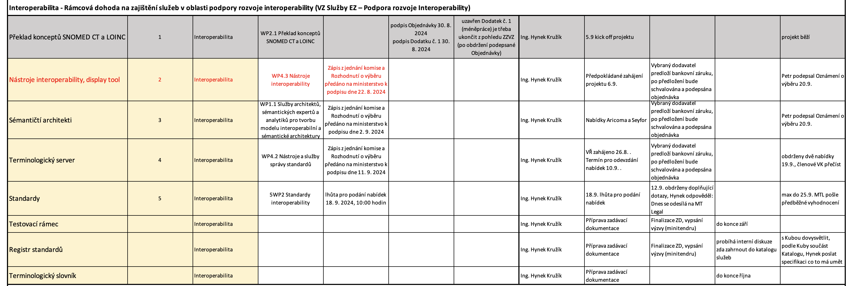
Základní harmonogram
Realizační proces - minitendery

Slide 36
Standardy elektronického zdravotnictví – stav a harmonogram
Návrh usnesení:
„Národní rada elektronického zdravotnictví bere na vědomí podanou informaci“

Slide 37
07
Projednání návrhu na ustavení Pracovní skupiny pro telemedicínu a inovativní digitální technologie

Slide 38
Pracovní skupina pro telemedicínu a inovativní digitální technologie
Pracovní skupina pro telemedicínu byla ministrem zdravotnictví ustavena v červenci 2021, jejím předsedou byl náměstek pro zdravotní péči
V říjnu 2021 vznikla Národní rada elektronického zdravotnictví, jejím předsedou byl ministr zdravotnictví.
Nově byla ustavena Národní rada elektronického zdravotnictví ministrem zdravotnictví 29. dubna 2024, jejím předsedou se stal Digitální zmocněnec ministerstva.
Ke stejnému dni byla ministrem zrušena Pracovní skupina pro telemedicínu s předpokladem, že NReZ si sama zřídí Pracovní skupinu pro telemedicínu a inovativní digitální technologie.

Slide 39
Pracovní skupina pro telemedicínu a inovativní digitální technologie
Statut, Jednací řád a další podklady pro zřízení pracovní skupiny budou rozeslány elektronickou poštou.

Slide 40
Projednání návrhu na ustavení PS pro telemedicínu a inovativní digitální technologie
Návrh usnesení:
„Národní rada elektronického zdravotnictví bere na vědomí podanou informaci“

Slide 41
08
Různé

Slide 42
Termín dalšího jednání rady

